Slide 2
Основные сведения
Наименование учреждения: муниципальное бюджетное учреждение дополнительного образования «Межшкольный учебный комбинат» (МБУДО «МУК»)
Дата создания: 26 ноября 1979 года
Адрес: город Ханты-Мансийск, улица Рознина, дом 35.
Электронная почта: mukhm@mail.ru
Телефон: 33-20-68

Slide 3
Основные направления деятельности
реализация дополнительных общеразвивающих программ (технической, естественнонаучной, художественной, социально-гуманитарной направленности);
организация летнего отдыха детей через работу лагеря с дневным пребыванием детей;
организация мероприятий в сфере молодежной политики, направленной на развитие системы талантливой и инициативной молодежи, творческого потенциала, профессионального самоопределения;
организация досуга детей и молодежи.

Slide 4
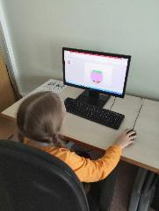
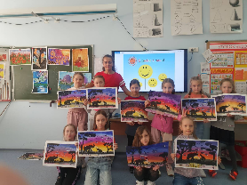
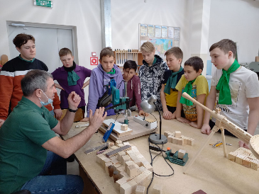
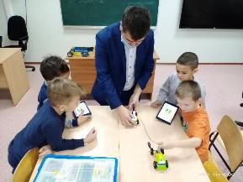
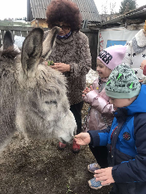
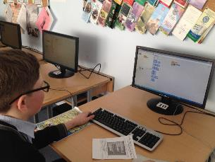
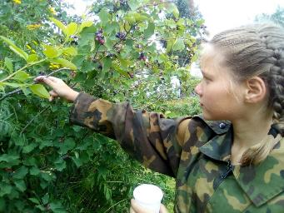
Дополнительные общеразвивающие программы

Slide 5
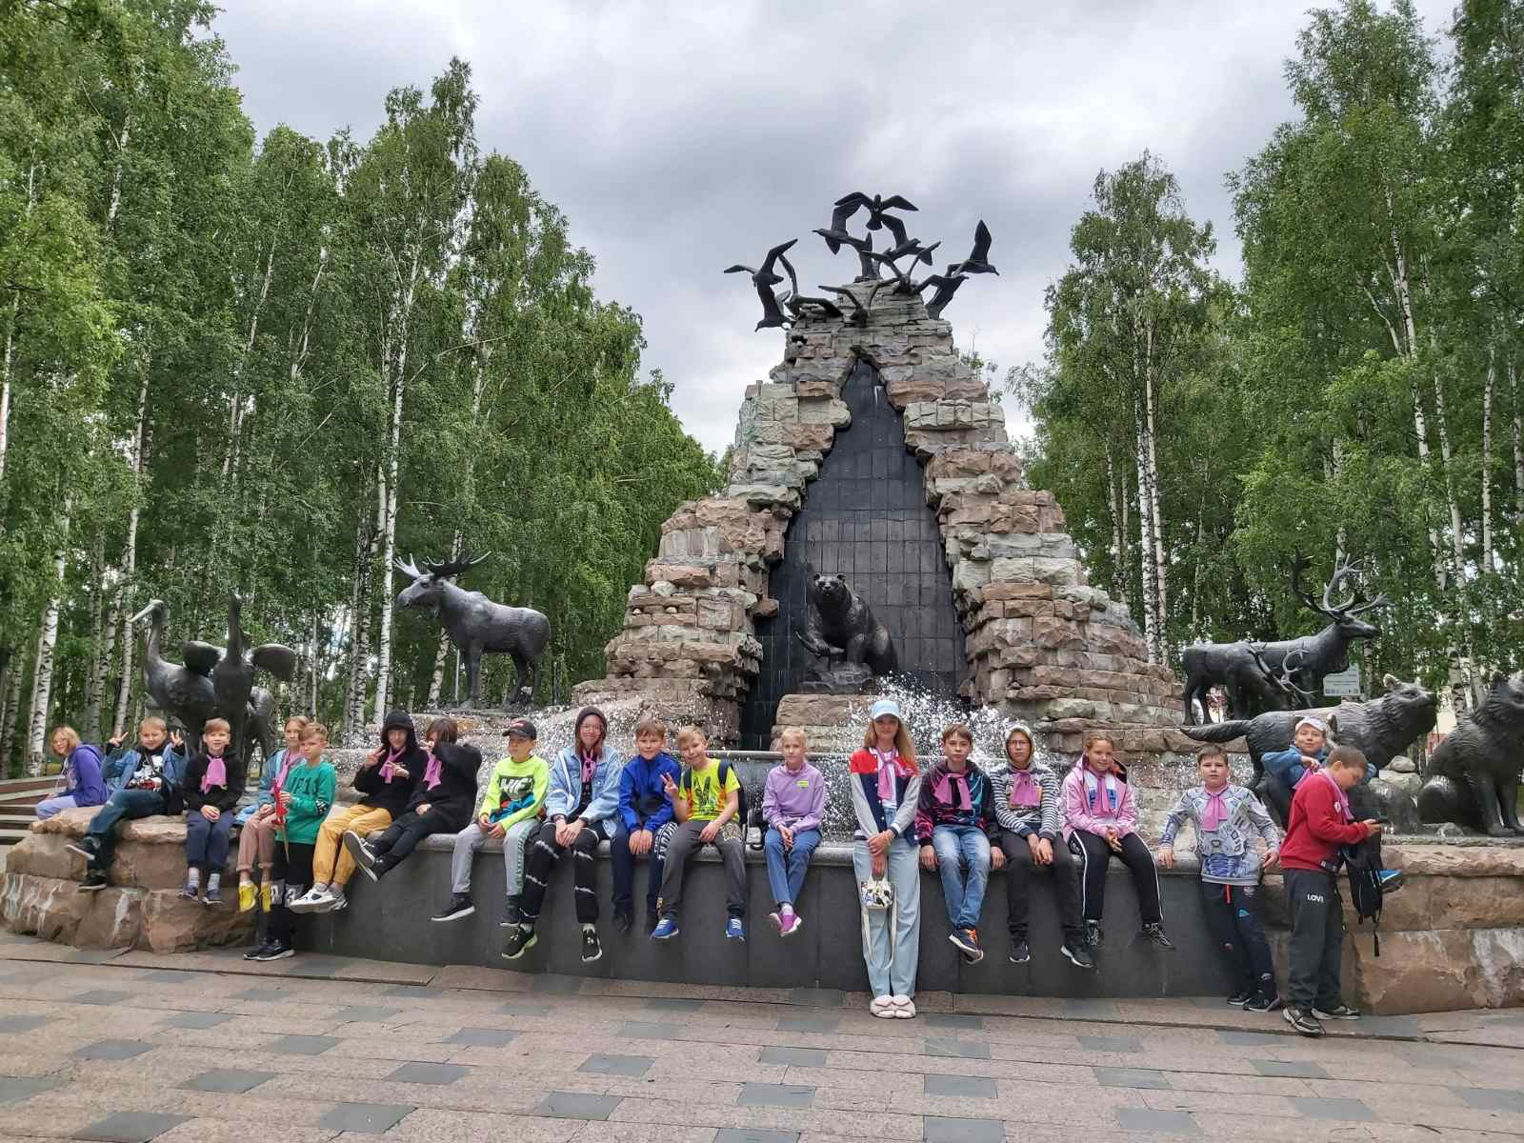
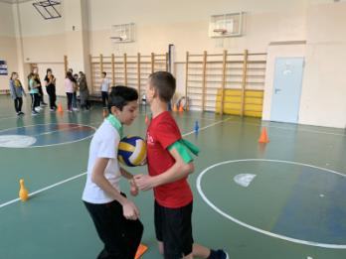
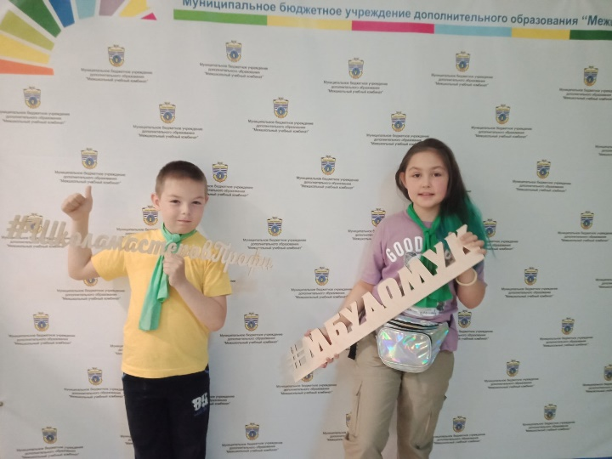
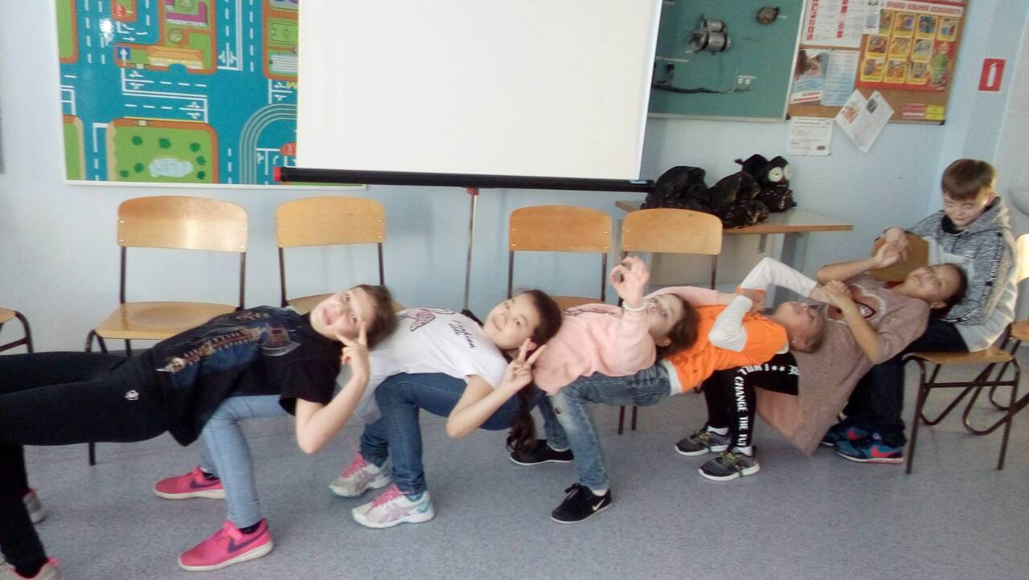
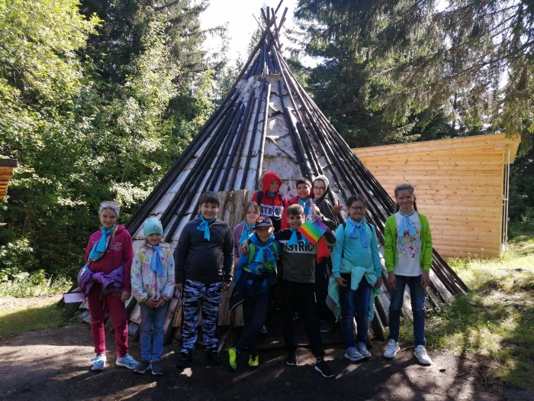
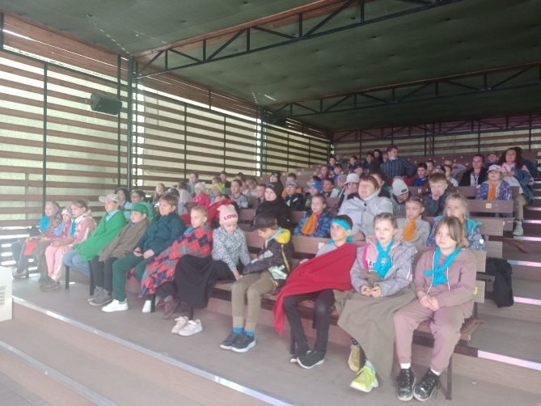
Летний отдых

Slide 6
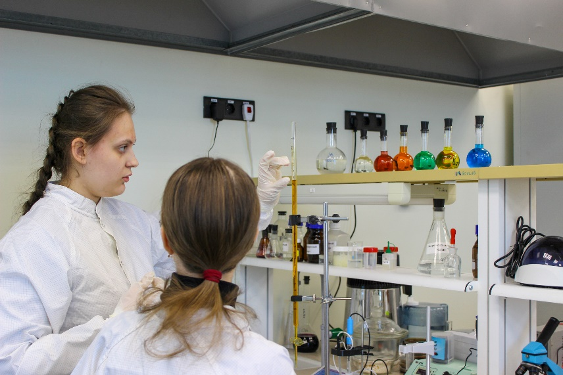
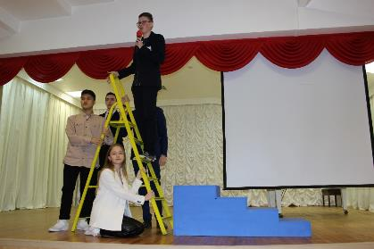
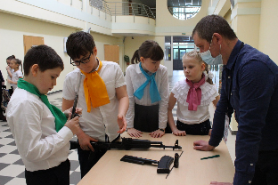
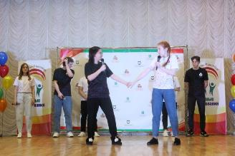
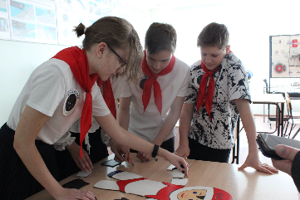
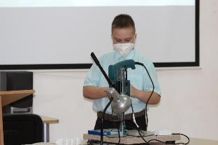
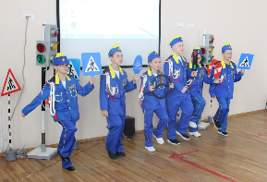
Мероприятия в сфере молодежной политики

Slide 7
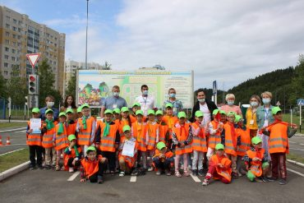
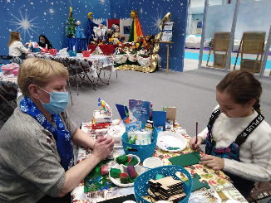
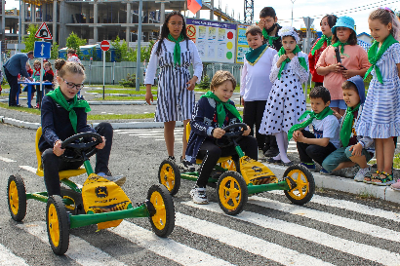
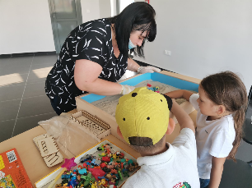
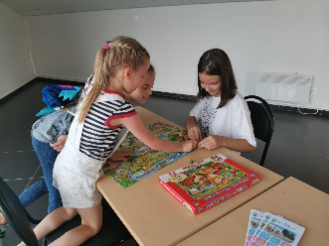
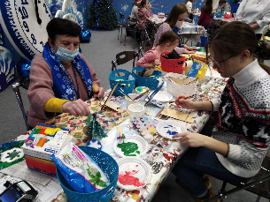
Организация досуга детей и молодежи

Slide 8
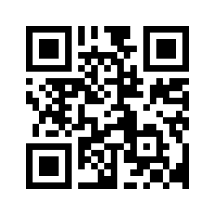
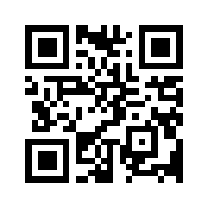
Официальная страница МБУДО «МУК» в социальной сети ВКонтакте
Официальный сайт МБУДО «МУК»

